Slide 1
«Развитие творческой активности подростков во внеурочной деятельности»
Разработала
Маркина Галина Викторовна
учитель математики ГБОУ школа № 483 Выборгского района г.Санкт-Петербурга

Slide 2
Мы выделяем следующие основные компоненты творческой активности обучающихся:
- мотивационный;
- деятельностно-эвристический;
- организационно-деятельностный.

Slide 3
Критерии творческой активности | Диагностические методики
Креативность | Тест Торренса
Нестандартность мышления | Опросник Девиса
Познавательная потребность | Анкета «Изучение познавательной потребности»
Мотивация достижения успеха | Анкета «Мотивация достижения успеха»

Slide 4
1 этап экспериментальной работы:
тренинговые занятия на сплочение
творческие мастерские
«Формула успеха», «Главная тайна», «Счастье – это просто»

Slide 5
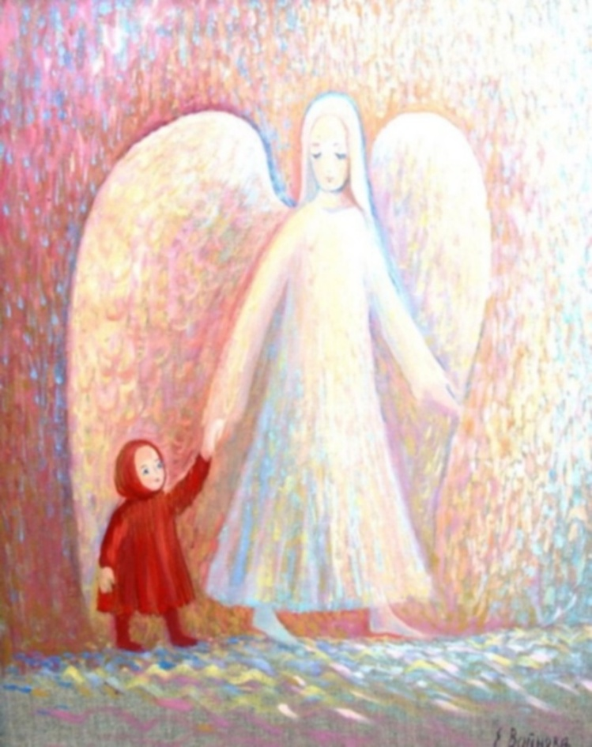
2 этап экспериментальной работы:
выпуск лицейской газеты «Лестница»;
фестиваль «Неделя культуры»;
ярмарка-продажа изделий своими руками;
проект «Шагаем вместе».

Slide 6
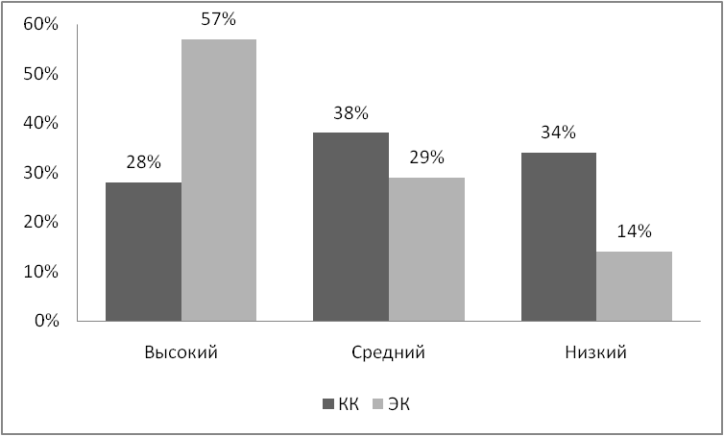
Результаты показателя «чувство новизны» в контрольном и экспериментальном классах до и после экспериментальной работы

Slide 7
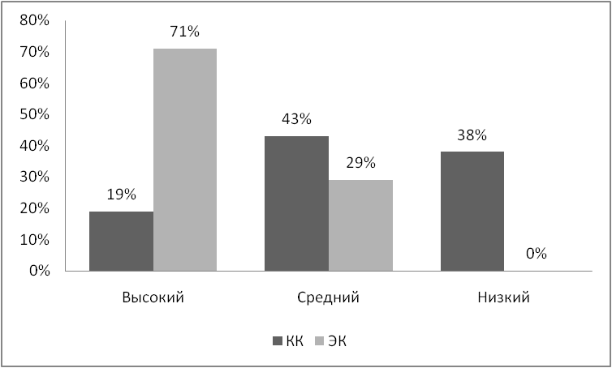
Результаты показателя «критичность» в контрольном и экспериментальном классах до и после экспериментальной работы

Slide 8
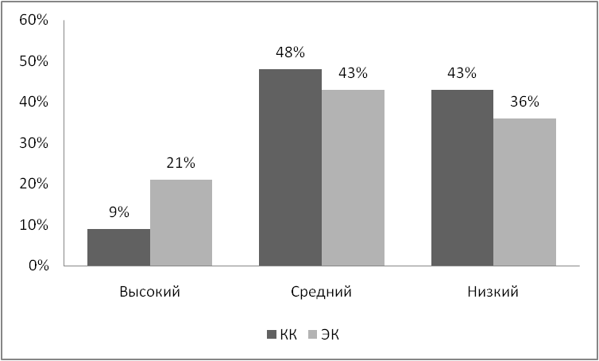
Результаты показателя «способность преобразовать структуру объекта» в контрольном и экспериментальном классах до и после экспериментальной работы

Slide 9
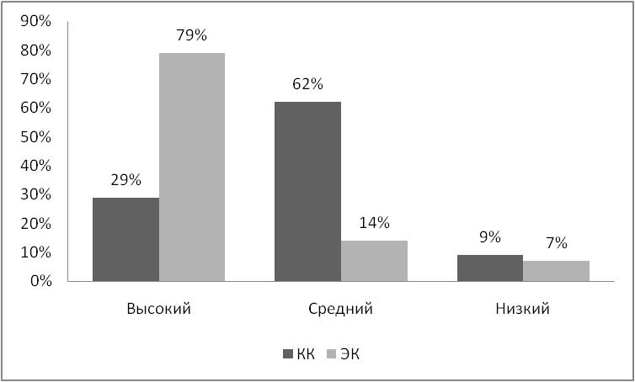
Результаты показателя «направленность на творчество» в контрольном и экспериментальном классах до и после экспериментальной работы

Slide 10
База исследования: ГБОУ школа № 483 Выборгского района г.Санкт-Петербург

Slide 11
Благодарю за внимание!
Он взрослых изводил вопросом "Почему?"
Его прозвали "маленький философ".
Но только он подрос, как начали ему
Преподносить ответы без вопросов.
И с этих пор он больше никому
Не досаждал вопросом "Почему?".
С.Я.Маршак

